Slide 1
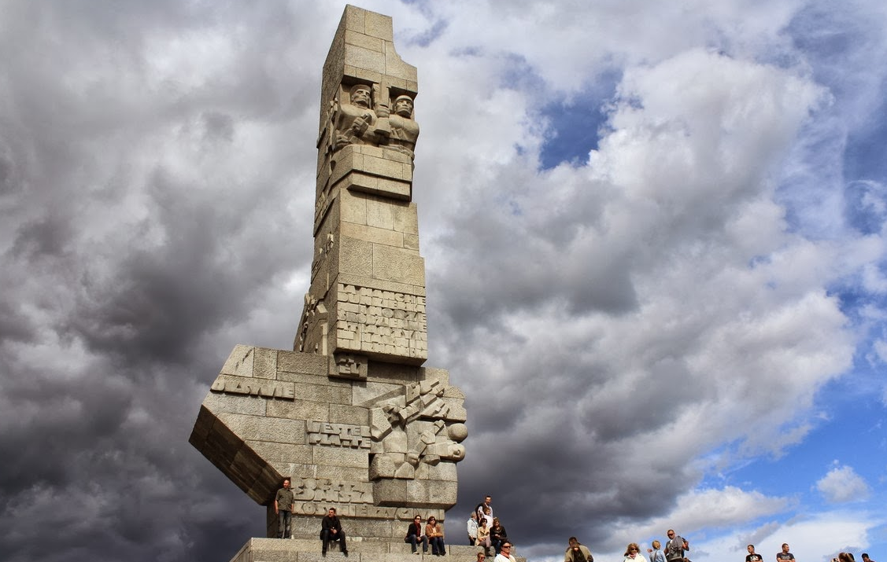
Obrońców Westerplatte imię na pamięć tamtych dni nosimy…
Maja Oskwarek, Emilia Ćwierz, Natalia Hajdas 8b

Slide 2
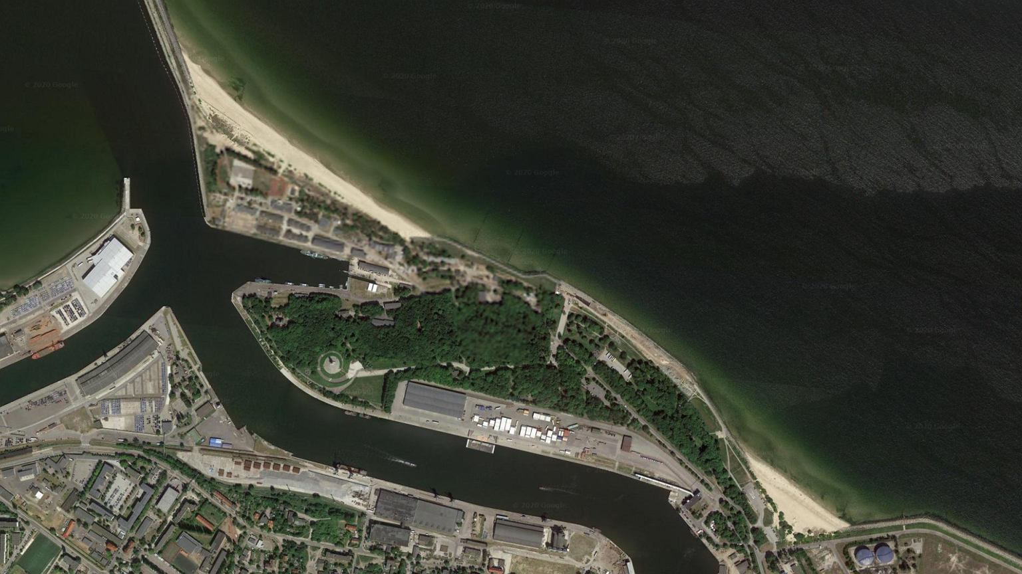
Pochodzenie nazwy
Nazwa Westerplatte pochodzi z języka niemieckiego. West to „zachodnia”, a platte – „płyta” (w znaczeniu: „wyspa”). Westerplatte oznacza więc „zachodnią wyspę”. Zgodnie z nazwą Westerplatte w XIX wieku było jeszcze wyspą, a określenie „zachodnia” służyło do odróżnienia wyspy od istniejącej wtedy również Ost Platte („wyspy wschodniej”), która z czasem połączyła się z lądem. Nazwę zachowano, gdyż stała się symbolem walki o wolność

Slide 3
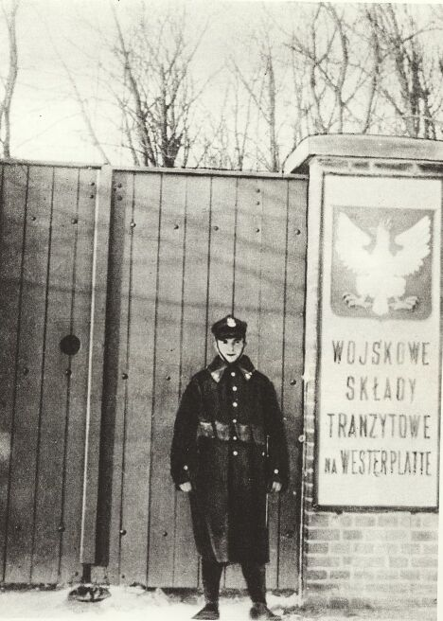
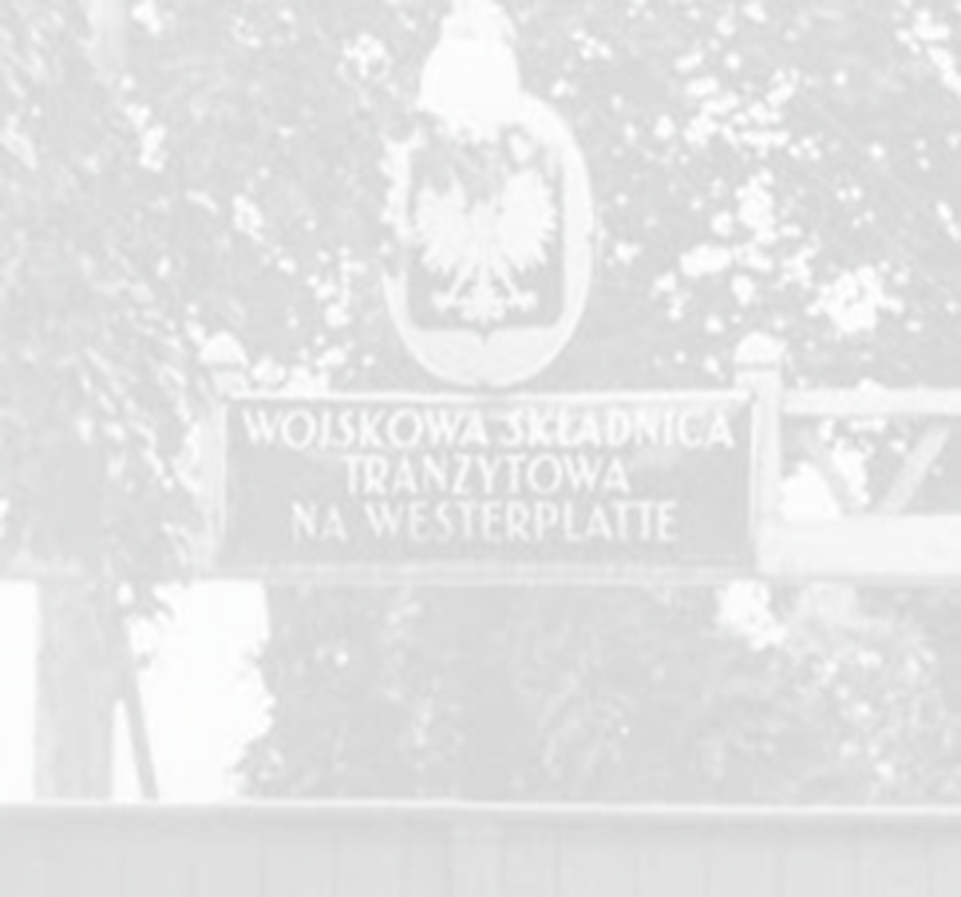
Westerplatte przed wojną...
…było najkrócej działającym gdańskim kąpieliskiem. W 1880 Towarzystwo Żeglugowe „Weichsel” zakupiło część półwyspu, na którym urządziło przystań dla statków z Gdańska i zbudowało dom zdrojowy wraz z molo
Z rąk niemieckich teren półwyspu Westerplatte udało się wykupić jesienią 1919. Zakup finansował ksiądz Stanisław Adamski zarządzający Związkiem Spółek Zarobkowych i Gospodarczych. Inicjatorem wykupu był Mieczysław Jałowiecki, pierwszy przedstawiciel rządu Rzeczypospolitej w Wolnym Mieście Gdańsku. Ponieważ Niemcy nie chcieli sprzedawać nieruchomości w Gdańsku Polakom, zakupy dokonywane były przez Polaków-Kaszubów o niemiecko brzmiących nazwiskach
7 grudnia 1925 Liga Narodów przyznała Polsce prawo do utrzymania straży wojskowej na Westerplatte. Już 18 stycznia 1926 o godz. 14.00 przybył na trałowcu ORP Mewa pierwszy oddział i rozpoczął pełnienie służby wartowniczej. W latach 1926–1939 na terenie półwyspu funkcjonowała Wojskowa Składnica Tranzytowa

Slide 4
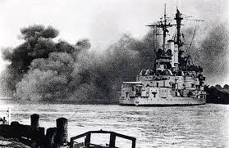
II wojna światowa
25 sierpnia 1939 przybył do Gdańska z rzekomo kurtuazyjną wizytą (pod pretekstem awarii zapowiedzianego wcześniej innego, mniejszego okrętu „Königsberg”) niemiecki pancernik szkolny „Schleswig-Holstein” (mimo przestarzałej konstrukcji był to bardzo silnie uzbrojony okręt przygotowany do ataku na Westerplatte, pod pokładem przewożący kompanię szturmową (Kriegsmarine). W dniach 1–7 września 1939 miała miejsce obrona półwyspu pod dowództwem mjr. Henryka Sucharskiego. W trakcie tych walk garnizon walczył samotnie i w okrążeniu wobec przeważających sił wroga

Slide 5
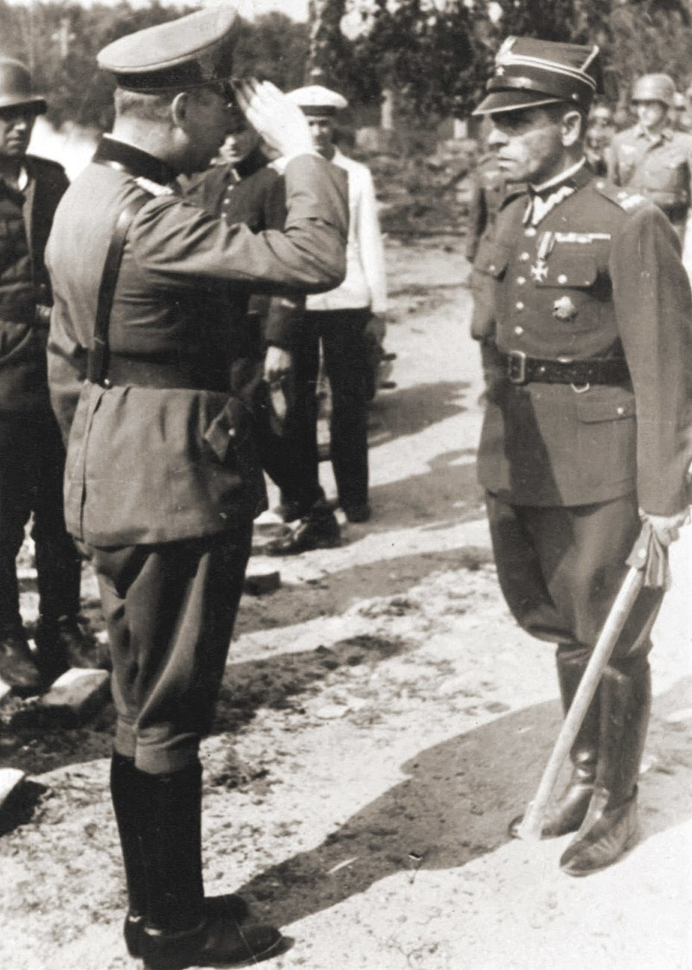
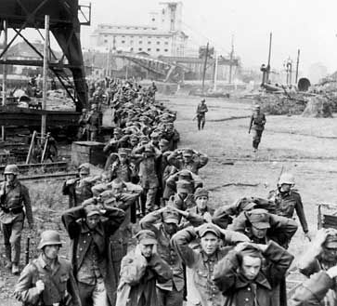
Kapitulacja
10 września około godz. 10:15 mjr Henryk Sucharski, który już w poprzednich dniach domagał się kapitulacji, wydał rozkaz poddania się, argumentując to stratami (zginęło co najmniej 20 żołnierzy), beznadziejnym położeniem, wyczerpaniem żołnierzy, fatalnym stanem rannych i przewagą liczebną wroga (Niemcy dysponowali wówczas niemal dwudziestokrotną przewagą liczebną nad siłami obrońców) oraz wobec wypełnienia rozkazu obrony placówki przez jeden dzień. Część obrońców chciała walczyć dalej, ale rozkaz został potwierdzony. Załoga zebrała się przy koszarach, a mjr Sucharski z dwoma żołnierzami udał się do Niemców. Dowódca wojsk niemieckich gen. Friedrich Eberhardt w uznaniu męstwa Polaków pozwolił majorowi przebrać się w mundur galowy oraz zachować szablę

Slide 6
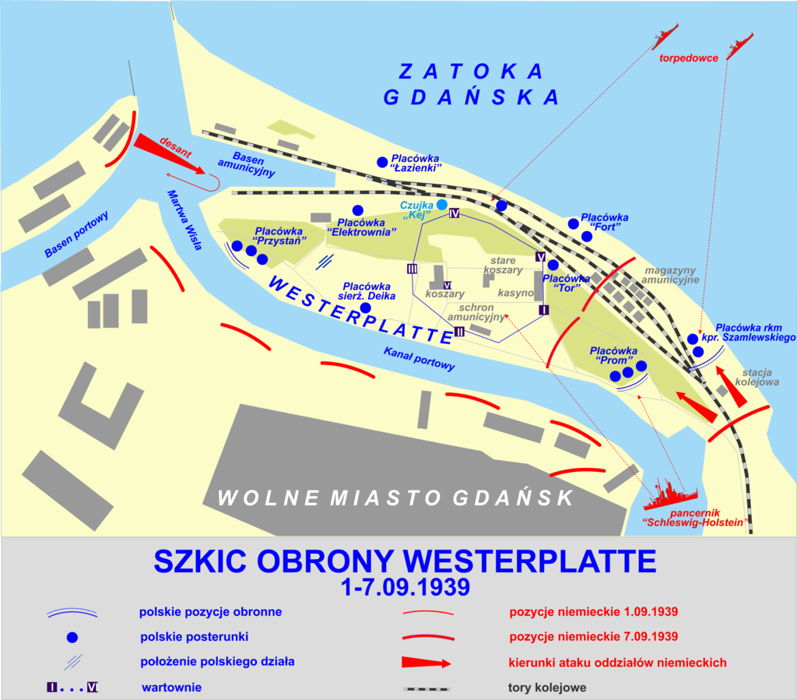

Slide 7
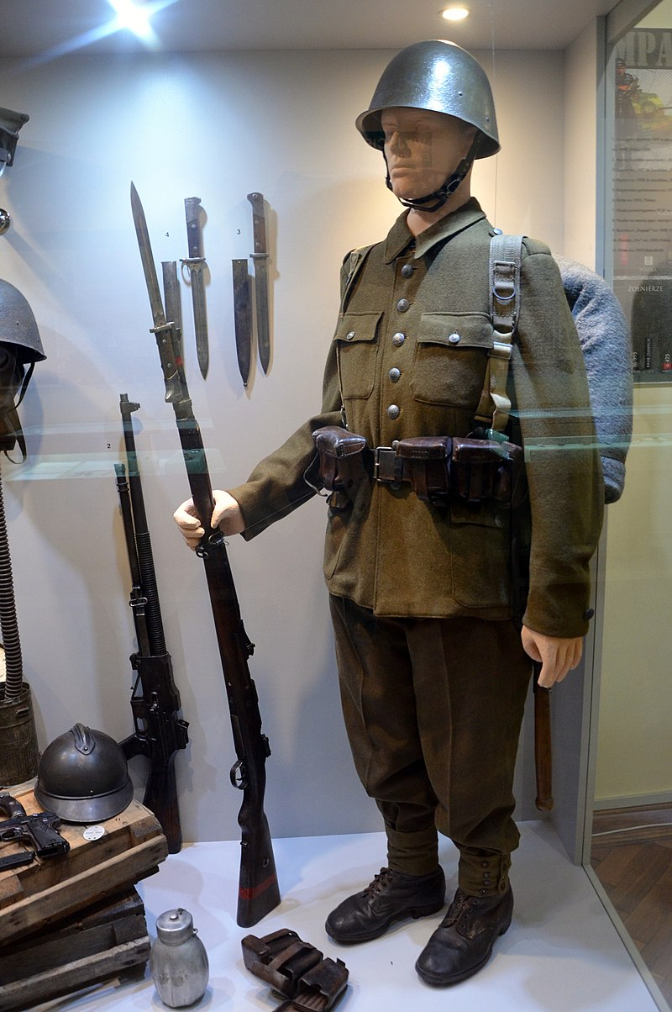
Mundur i uzbrojenie żołnierza polskiego z września 1939 roku

Slide 8
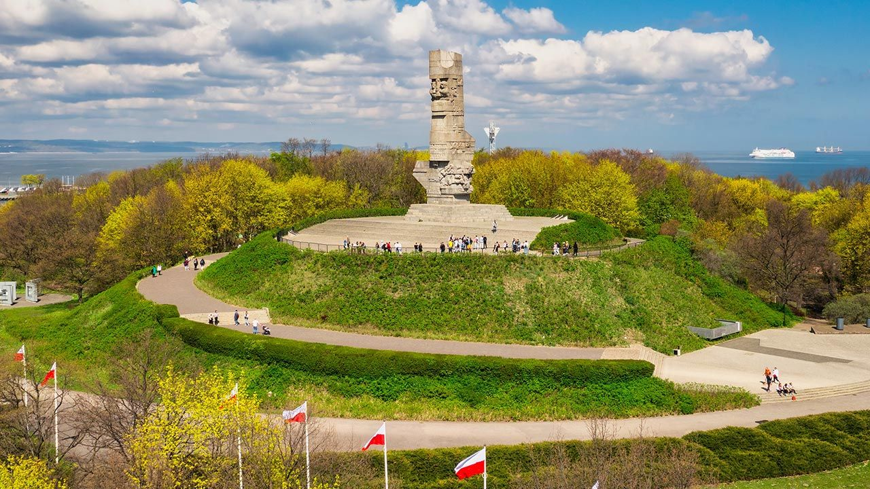
Pomnik
9 października 1966 odsłonięto 25-metrowy Pomnik Obrońców Wybrzeża autorstwa prof. Adama Haupta, ustawiony na 20-metrowym kopcu. Pomnik ten swoim kształtem przypomina wyszczerbiony bagnet wbity w ziemię

Slide 9
Obrońcy polegli w czasie walk
strz. Konstanty Jezierski
st. sierż. Wojciech Najsarek
kpr. Andrzej Kowalczyk
strz. Bronisław Uss
st. leg. Zygmunt Zięba
strz. Władysław Jakubiak
plut. zaw. Adolf Petzelt
kpr. Bronisław Perucki
st. strz. Władysław Okrasa
leg. Antoni Piróg
st. leg. Ignacy Zatorski
leg. Józef Kita
kpr. Jan Gębura
NN (? 2 września zginął w wartowni nr 5 w wyniku eksplozji bomby lotniczej)
NN (? 2 września zginął w wartowni nr 5 w wyniku eksplozji bomby lotniczej)
NN (? 2 września zginął w wartowni nr 5 w wyniku eksplozji bomby lotniczej)
leg. Mieczysław Krzak
strz. Jan Czywil
leg. Józef Dulęba
NN (? według relacji plut. Mieczysława Wróbla pochowany koło koszar)
NN (? według relacji plut. Mieczysława Wróbla pochowany koło koszar)
NN (? zwłoki odnalezione w koszarach)
NN (zwłoki odnalezione zimą 1940 roku)

Slide 10
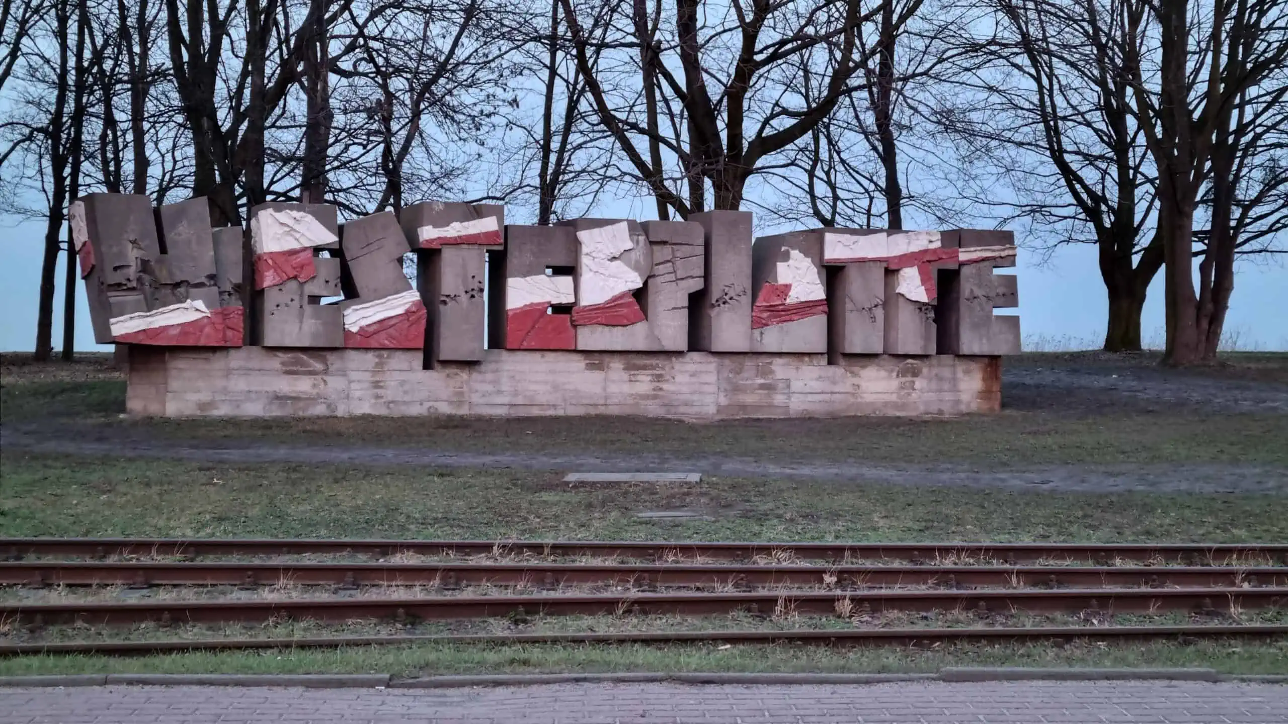
Konstanty Ildefons Gałczyński „Pieśń o żołnierzach z Westerplatte”
Kiedy się wypełniły dni
i przyszło zginąć latem,
prosto do nieba czwórkami szli
żołnierze z Westerplatte.
I tak śpiewali: Ach, to nic,
że tak bolały rany,
bo jakże słodko teraz iść
na te niebiańskie polany.
W Gdańsku staliśmy tak jak mur,
gwiżdżąc na szwabską armatę,
teraz wznosimy się wśród chmur,
żołnierze z Westerplatte.
I ci, co dobry mają wzrok
i słuch, słyszeli pono,
jak dudni w chmurach równy krok
Morskiego Batalionu.
I śpiew słyszano taki: – By
słoneczny czas wyzyskać,
będziemy grzać się w ciepłe dni
na rajskich wrzosowiskach.
Lecz gdy wiatr zimny będzie dął,
i smutek krążył światem,
w środek Warszawy spłyniemy w dół,
żołnierze z Westerplatte.

Slide 11
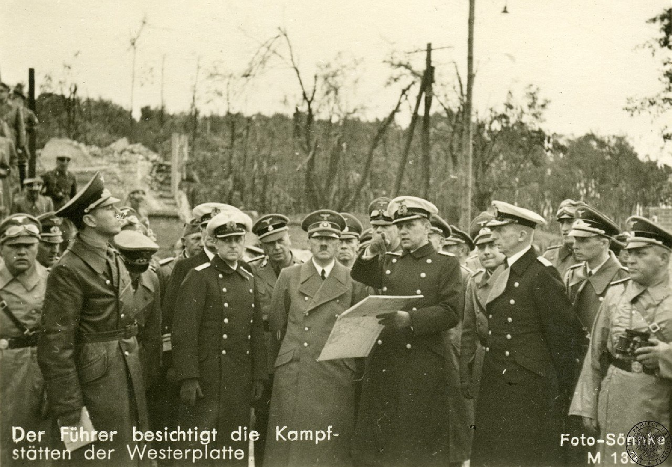
Straty niemieckie
Obrońcy oszacowali straty niemieckie na około 400 zabitych. W rzeczywistości liczba ta była z pewnością o wiele mniejsza. Zgodnie ze stanowiskiem strony niemieckiej przyjmuje się, że w czasie walk poległo najprawdopodobniej około 50 żołnierzy i funkcjonariuszy
Straty poszczególnych jednostek:
1. Kompania Szturmowa Kriegsmarine – w czasie ataku 1.09 poległo 18 żołnierzy. Łącznie ze zmarłymi z ran zginęło prawdopodobnie 27 członków tej jednostki. Znani z nazwisk są Wilhelm Henningsen (dowódca kompanii), Walter Graf (dowódca 2. plutonu), Karl Griechen i Erich Hubner. W dniach od 2 do 7 września jednostka nie odnotowała strat
Kompania Saperów Szturmowych – 3 poległych 7.09 w czasie rozpoznania bojem
Wachsturmbann Eimann – prawdopodobnie 9 poległych – źródła podają 12 zabitych w walkach na terenie Gdańska (w ataku na Pocztę Polską zginęło 3 członków jednostki).

Slide 12
Hymn Naszej Szkoły
HYMN SZKOŁY PODSTAWOWEJ NR 2 IM. BOHATERÓW WESTERPLATTE W MYŚLENICACH
(słowa i melodia mgr Jan Brzeziński)
Nad Westerplatte wstawał dzień, gdy wrogie bomby padły z góry
i rozerwały polską ziemię, wartownie polskie, strażnic mury.
I poszli w bój polscy żołnierze pełniąc przysięgi słowa święte,
ojczystą ziemię strzec wybrzeża, choć droga wiodła by przez mękę.
Mijały krwawe dnie i noce, ginęli chłopcy piekły rany,
choć padli w walce z wrogą siłą lecz pochód wrogów był wstrzymany.
My młodzież wolna i szczęśliwa przelanej krwi nie zapomnimy
Obrońców Westerplatte imię na pamięć tamtych dni nosimy.

Slide 13
Źródła
https://pl.wikipedia.org/wiki/Westerplatte
https://pl.wikipedia.org/wiki/Obrona_Westerplatte#
https://warhist.pl/wiersze-i-piesni-wojenne/konstanty-ildefons-galczynski-piesn-o-zolnierzach-z-westerplatte/
http://sp2myslenice.edu.pl/
WSZYSTKIE ZDJĘCIA POCHODZĄ Z INTERNETU

Slide 14
Dziękujemy

